Slide 1
Герб Санкт-Петербурга
Автор презентации: Лаврухина Ю.В.
Воспитатель ГБДОУ № 34
Красногвардейского р-на
2012г.

Slide 7
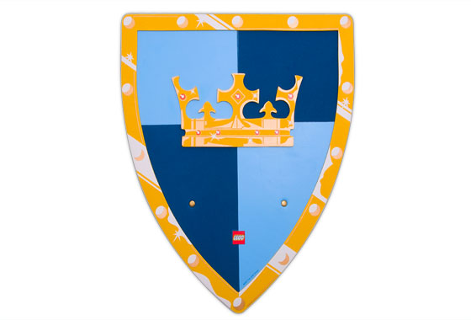

Slide 8
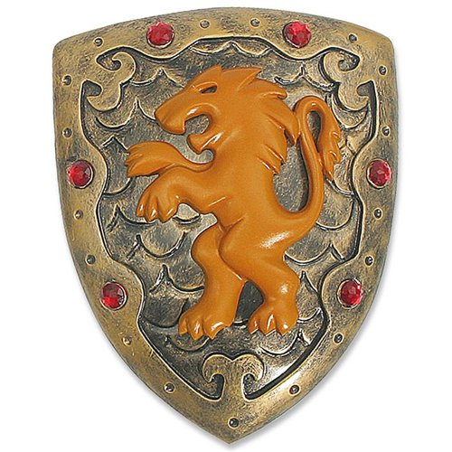

Slide 9
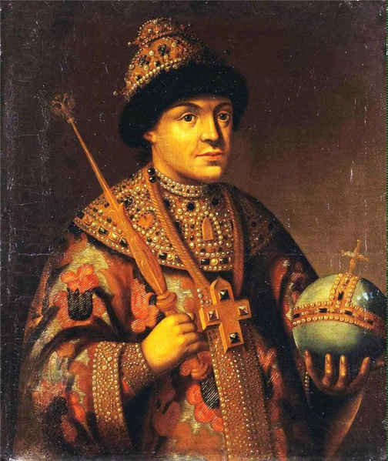

Slide 10
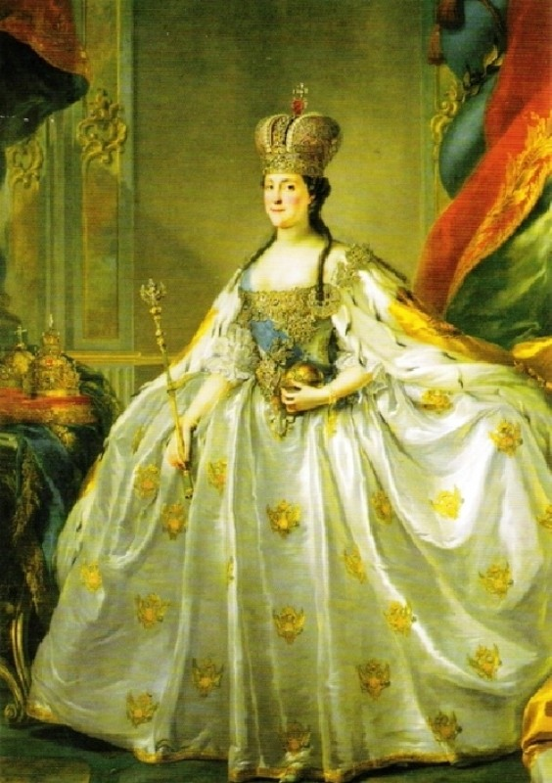

Slide 11
